Slide 1
PSG-based deep learning architecture 김상규

Slide 2
CV (Cross Validation)
교차검증
학습을 진행 시 모델이 잘 학습하였는지, 과적합을 유발하는 아키텍처인지 확인하기 위한 방법
일반화를 시키기 위한 방법
일반화란 학습 데이터를 제외하고 다른 데이터에서도 유효한 성능을 내는것을 의미함

Slide 3
CV (Cross Validation)
K-Fold
LOOCV (Leave-one-out cross-validation)
LOSO (Leave-one subject out)

Slide 4
Cost function, Loss function
항목 | Loss Function | Cost Function
정의 | 하나의 데이터 샘플에 대한 오차를 측정 | 전체 데이터셋에 대한 평균 오차를 측정
계산 범위 | 개별 데이터 샘플 | 전체 데이터셋
사용 목적 | 예측 오류를 파악 | 최적화의 대상
예시 | MSE, MAE, Cross-Entropy Loss | MSE, MAE, Cross-Entropy Loss

Slide 5
Loss function?
아키텍처의 손실함수를 결정하는 요인을 무엇인가?
아키텍처의 손실함수를 통해 어떤것을 알 수 있는가?

Slide 6
Activation function
활성화 함수
Sigmoid, ReLU, EeLU, SeLU, Mish 등등
각 분야마다 트랜드가 있음, 연구를 통해 확인할 필요가 있다.
현재 자연어 분야(RNN)에서는 Mish, Swish(SeLU)가 유망함.
그러면 활성화 함수가 왜 필요한가?
어디에 적용이 되는가?

Slide 7
Layer 관점에서 Activation function
우리가 선언한 활성화 함수는 레이어에서 어떤 역할을 하는가?
CNN에는 Conv, Pooling, Activation, Dropout 등 레이어가 존재한다.
어떤 순서가 가장 이상적인 순서인가?

Slide 8
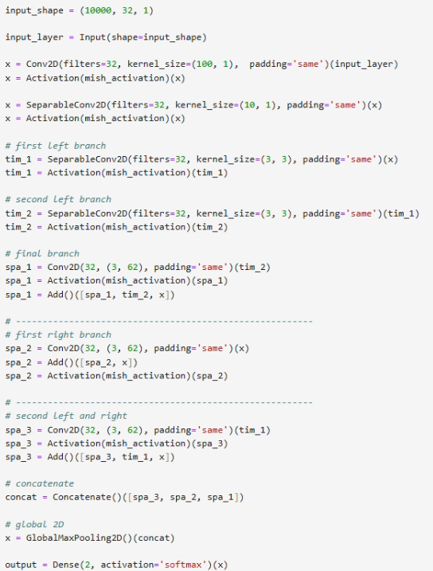
실제 코드에서의 순서

Slide 9
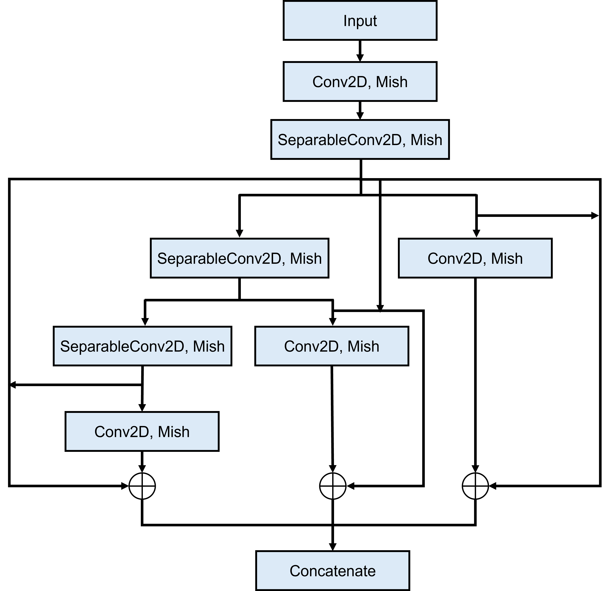
실제 코드에서의 순서

